Slide 1
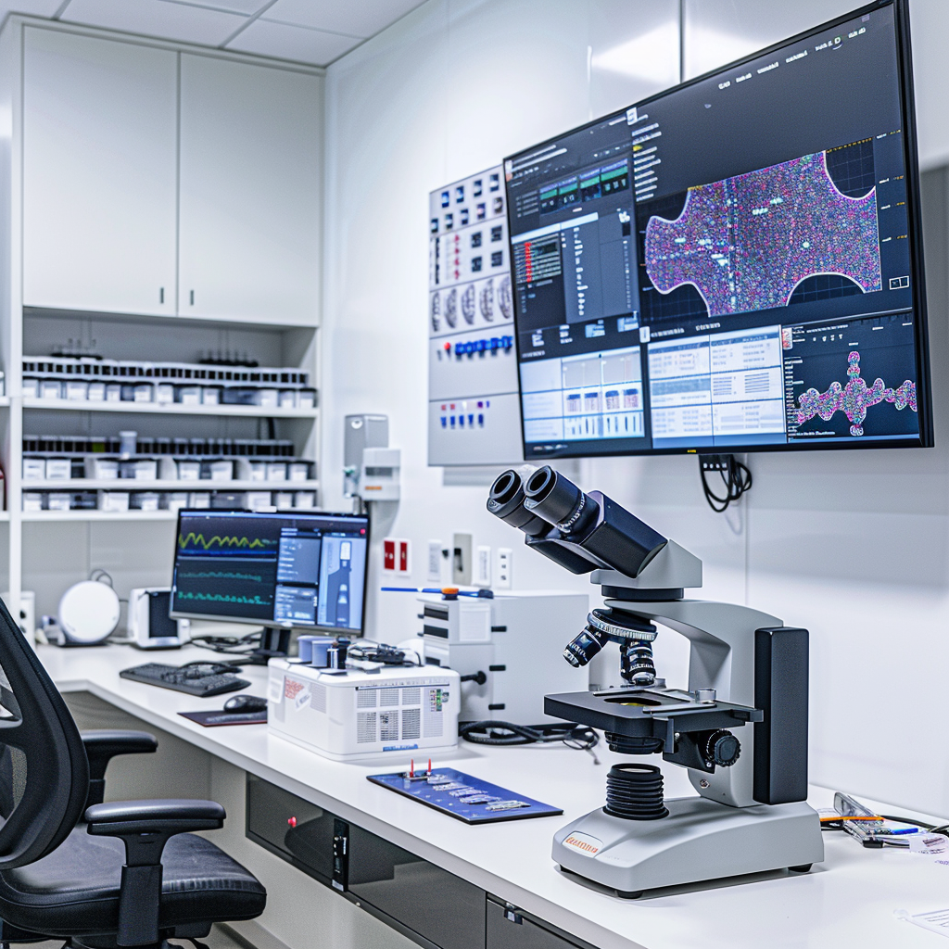





Κατ'επιλογήν υποχρεωτικό μάθημα "Ογκολογία":
Παθολογοανατομική διάγνωση του καρκίνου
Σταύρος Παντελάκος, MD, MHA, PhD
Παθολογοανατόμος,
Επιμελητής Β’ (υπό διορισμό),
Γ.Ν.Ν.Θ.Α. «Η Σωτηρία»
13/05/2026

Slide 2


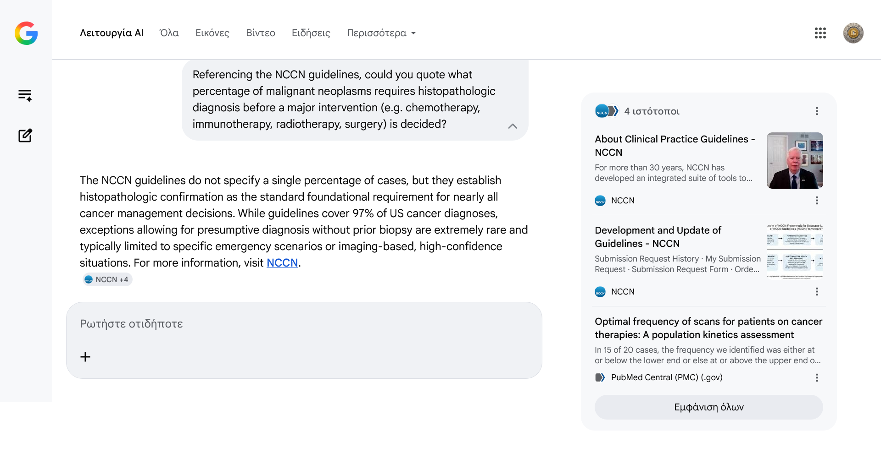

Slide 3
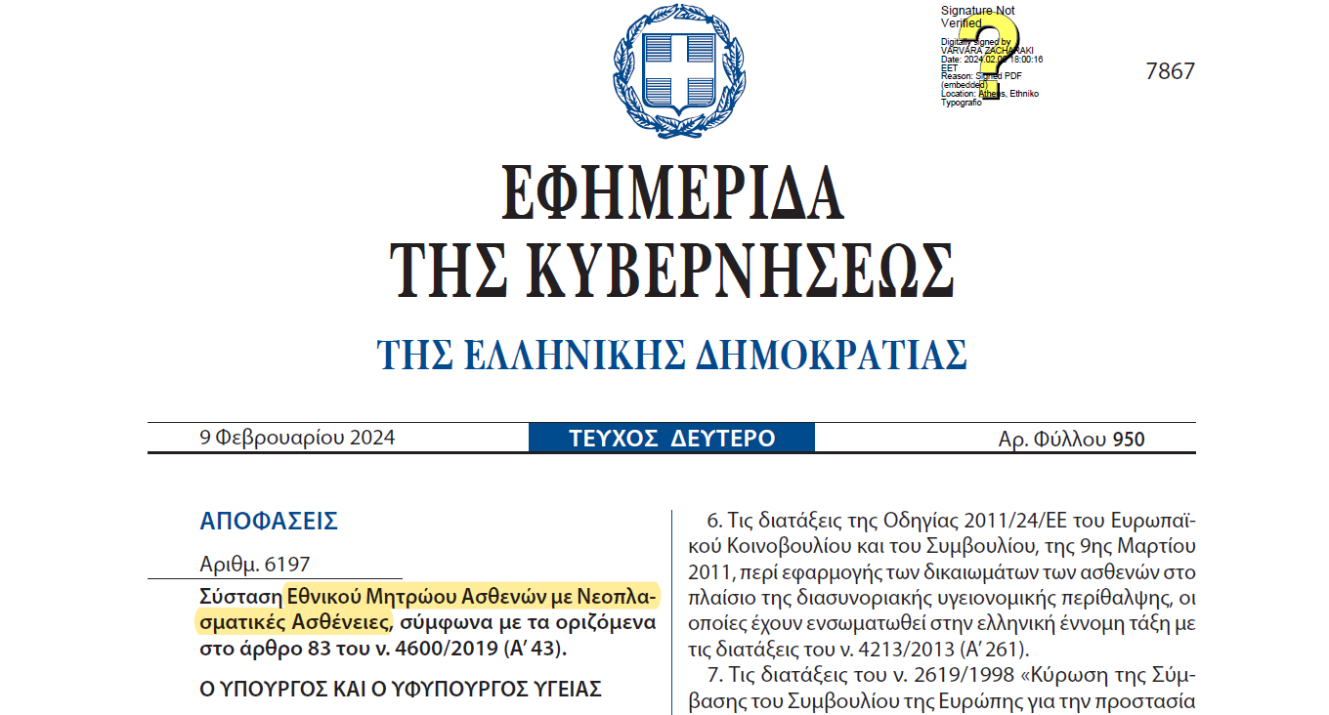
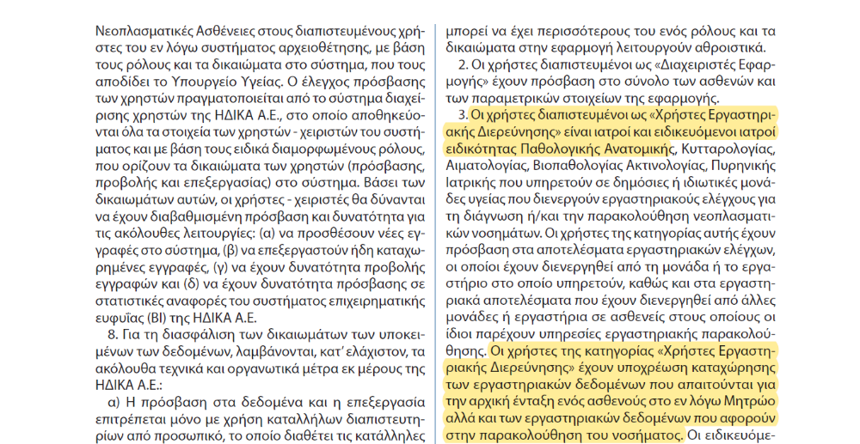

Slide 4


ΔΟΜΗ ΠΑΡΟΥΣΙΑΣΗΣ
1ο μέρος: Ανασκόπηση ροής εργασιών Παθολογοανατομικού εργαστηρίου
2ο μέρος: Κριτήρια ιστοπαθολογικής διάγνωσης κακοήθων νεοπλασμάτων και περιεχόμενα ιστοπαθολογικής έκθεσης

Slide 5
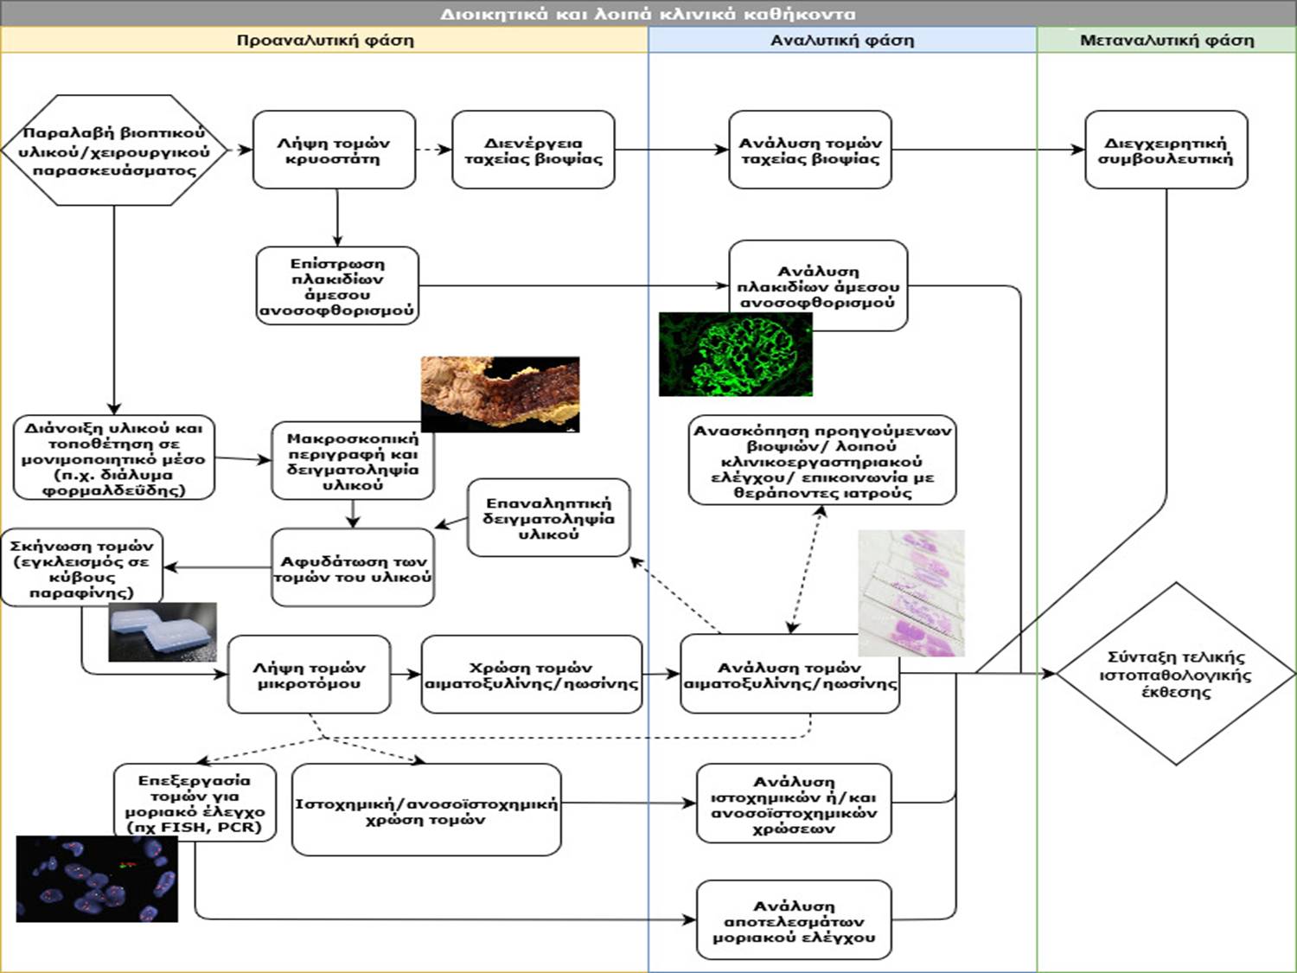
Ροή εργασιών παθολογογανατομικού εργαστηρίου

Slide 6
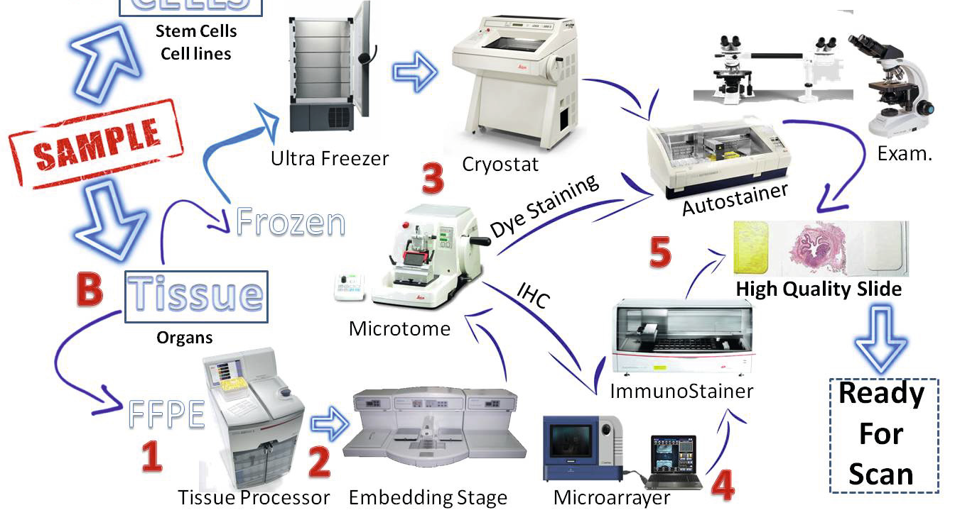
Διάνοιξη (χειρουργικά παρασκευάσματα) και μονιμοποίηση
Σύνταξη ιστοπαθολογικής έκθεσης
Ιστοληψία (χειρουργικά παρασκευάσματα)
Τροποποιημένο από Adl et al., 2014

Slide 7
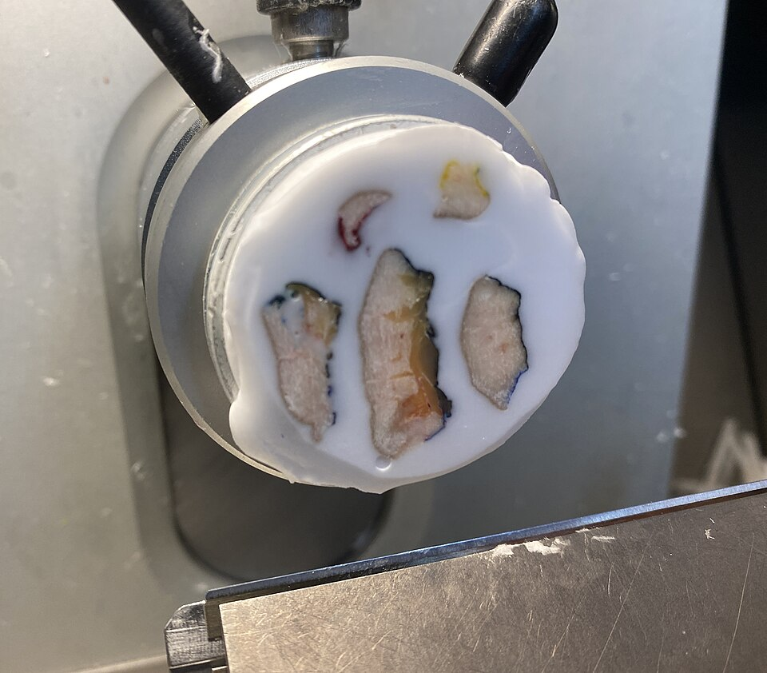
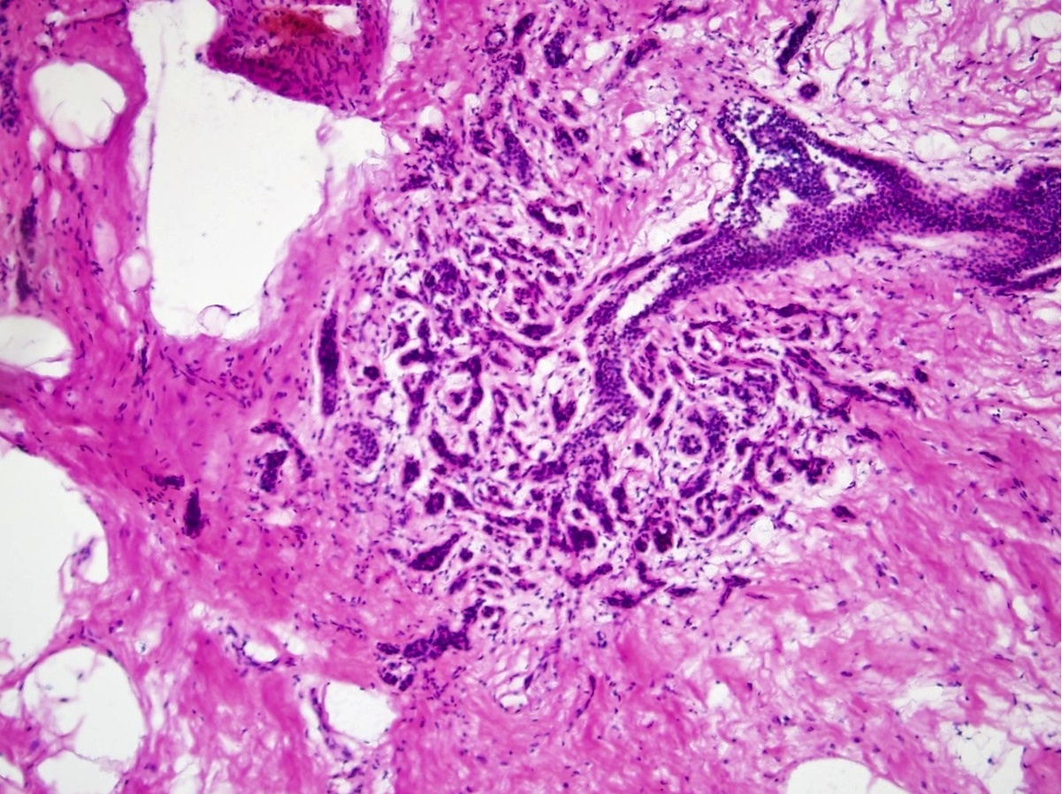
Ταχεία διεγχειρητική βιοψία
Τομές κρυοστάτη και ταχεία χρώση (δεν διατηρείται μετά)
Απαντάει σε τρία ερωτήματα: α) +/- για κακοήθεια, β) εγχειρητικά όρια ελεύθερα ή μη κακοήθεας, γ) επάρκεια υλικού
Δεν ρωτάμε τον Παθολογοανατόμο σε επίπεδο ταχείας: α) τον ιστολογικό υπότυπο, β) αν είναι πρωτοπαθής ή μεταστατική εστία
Goldblum et al., 2018
@https://www.pathologyoutlines.com/topic/breastmalignantfrozensections.html

Slide 8
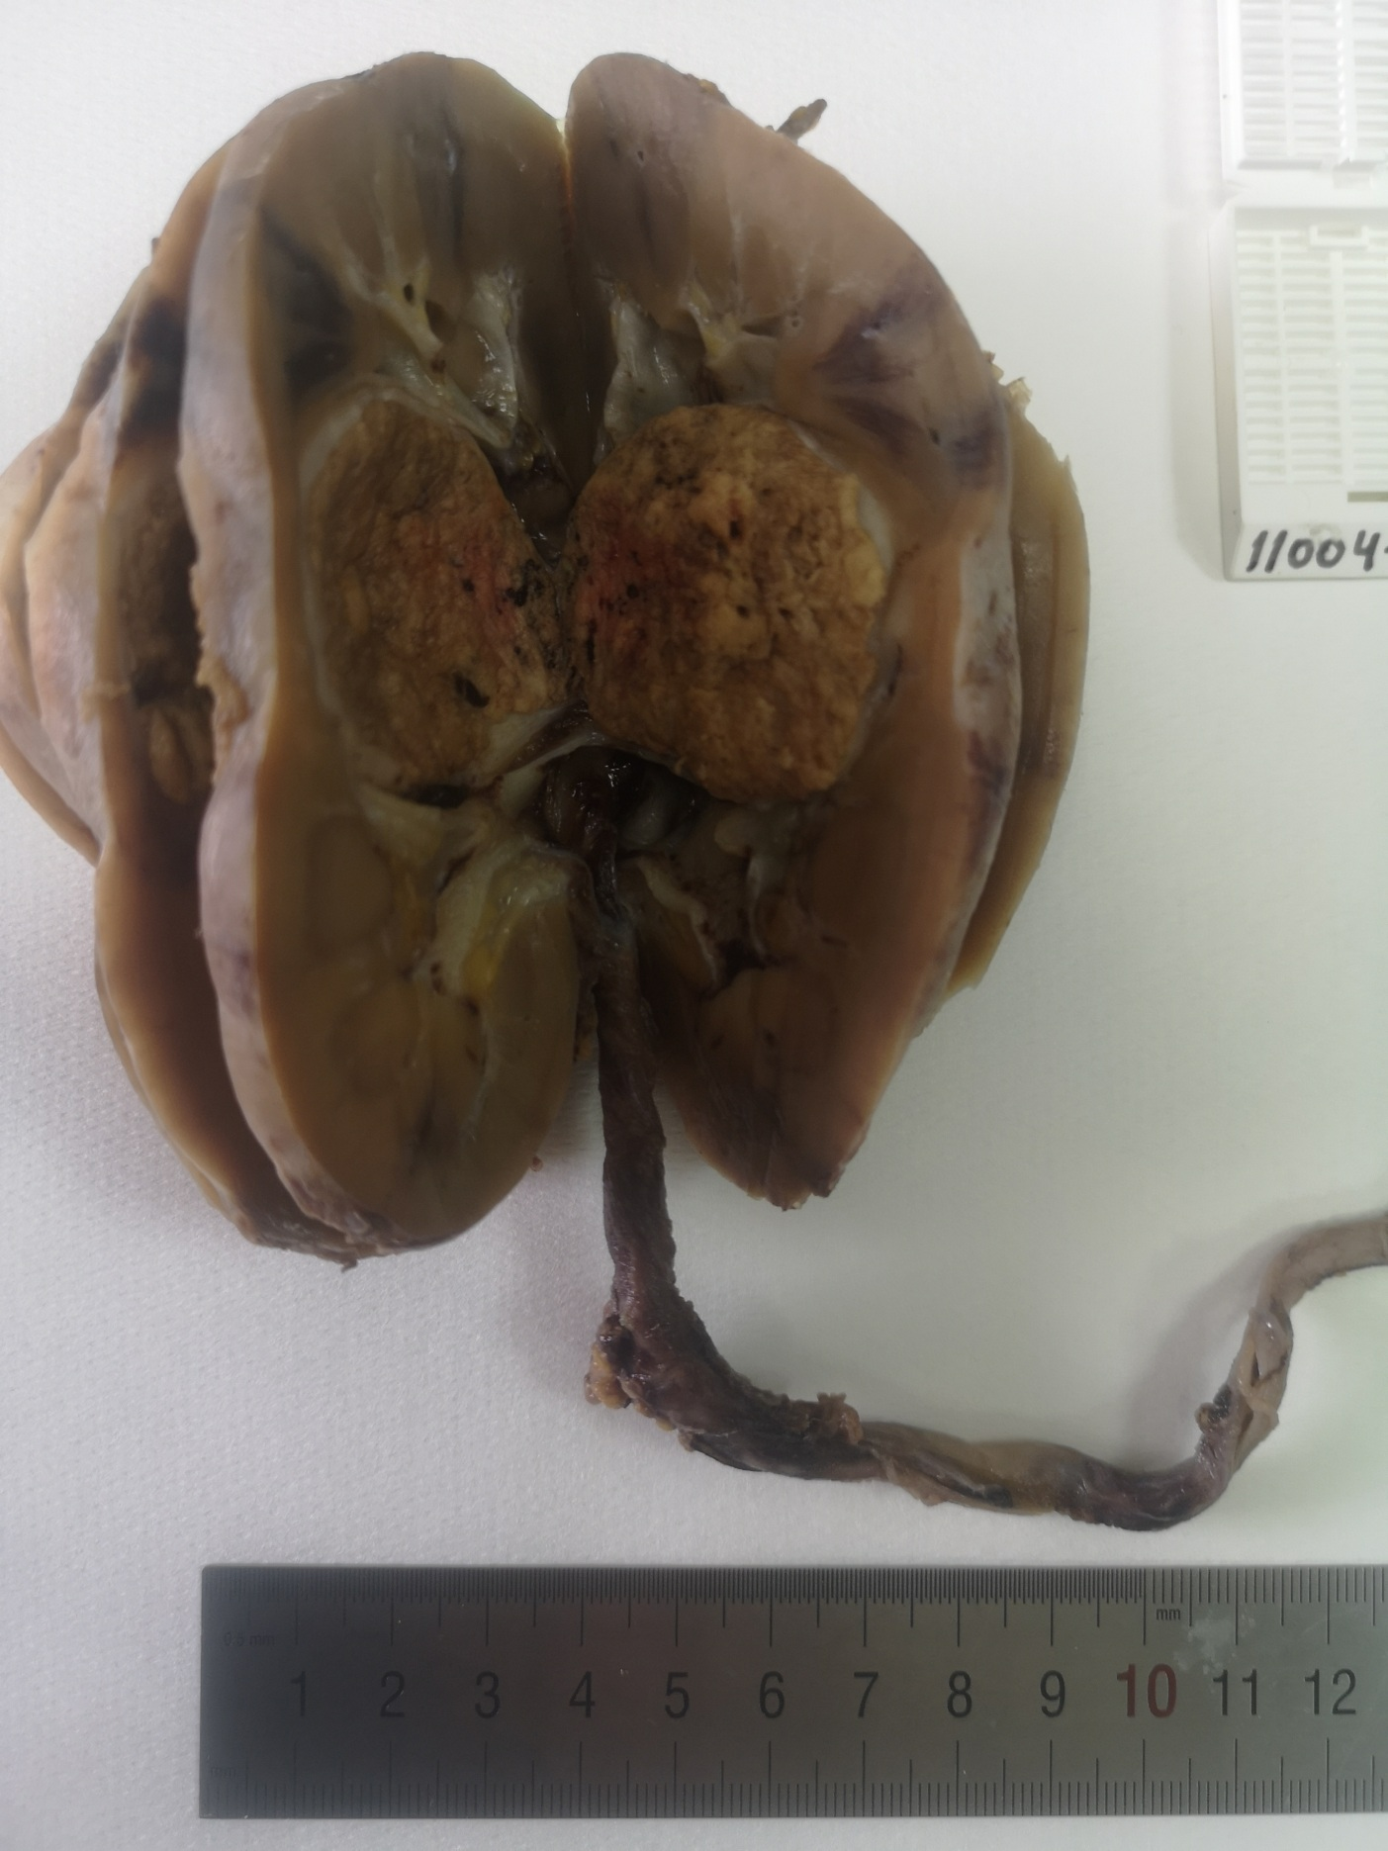
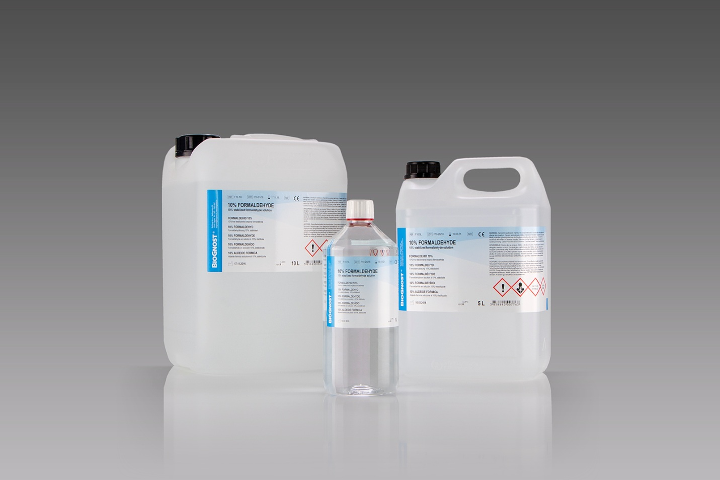
Διάνοιξη χειρουργικού παρασκευάσματος
Παραμονή σε διάλυμα φορμαλδεΰδης 10%, από 4 ώρες (βιοψίες) έως 24 ώρες (χειρουργικά παρασκευάσματα)
Δημιουργία υδροξυμεθυλικών πλευρικών αλύσων μεταξύ πρωτεϊνών/αμινοξέων και μονιμοποίηση του ιστού (αποτροπή αυτόλυσης)
Δεν ρωτάμε για βιοψία που φέραμε το πρωί αν θα έχει βγει μέχρι το μεσημέρι (βλ. παρακάτω)
Προσωπικό αρχείο

Slide 9
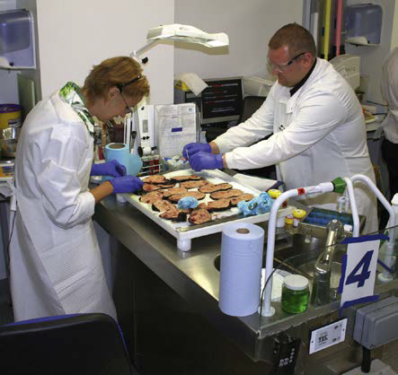
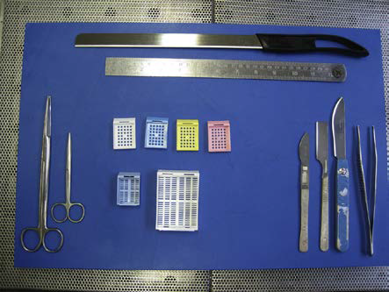
Μακροσκοπική περιγραφή
Λήψη τομών από: α) εγχειρητικά όρια, β) νεόπλασμα και τυχόν δομές που διηθεί, γ) επιχώριους λεμφαδένες, δ) λοιπό παρέγχυμα με ή χωρίς παθολογία
Τοποθέτηση σε πλαστικές κασέτες, οι οποίες στη συνέχεια θα τοποθετηθούν στην ιστοκινέτα
Suvarna et al., 2019

Slide 10
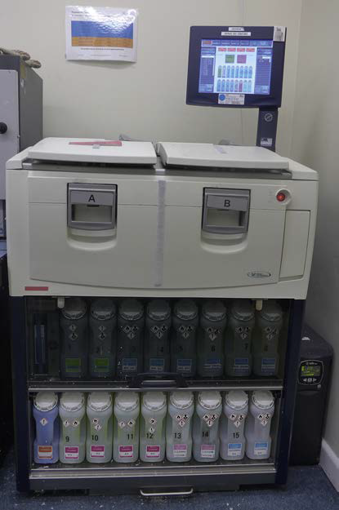
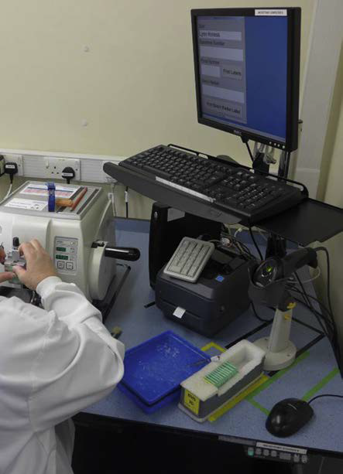
Ιστοκινέτα: σταδιακή αφυδάτωση σε διαλύματα αυξημένης συγκέντρωσης αλκοόλης (1 κύκλος~6 ώρες)
Σκήνωση σε παραφίνη
Μικροτόμηση και παραγωγή αχρωμάτιστων τομών
Suvarna et al., 2019

Slide 11
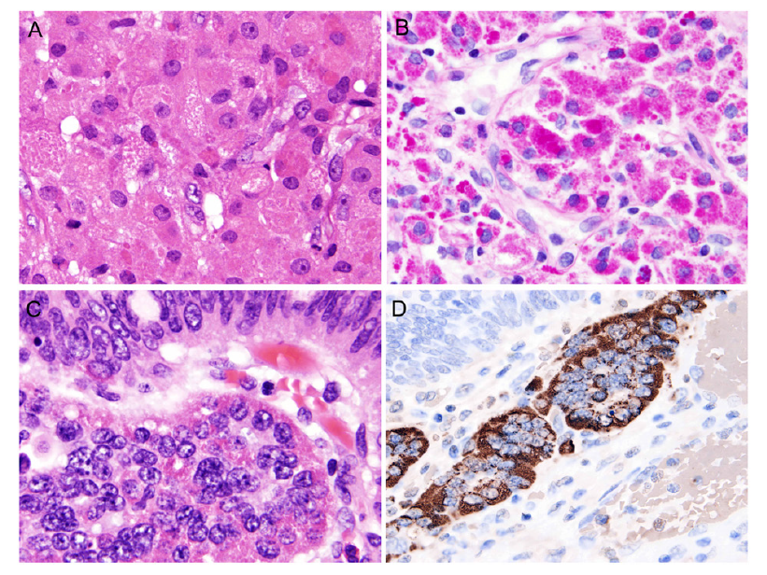
Ιστοχημικές χρώσεις: αντίδραση έναντι συγκεκριμένων στοιχείων (βλέννη, κολλαγόνο, δικτυωτές ίνες κλπ)
Αιματοξυλίνη & ηωσίνη: Η κυριότερη χρώση, δίνει πληροφορίες για την ιστομορφολογία- κυτταρομορφολογία και την αρχιτεκτονικκή του νεοπλάσματος.
Ανοσοϊστοχημικές χρώσεις: αντισώματα έναντι συγκεκριμένων μεμβρανικών, κυτταροπλασματικών είτε πυρηνικών επιτόπων
Chan, 2014

Slide 12
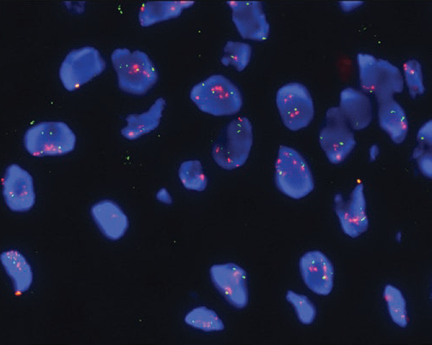
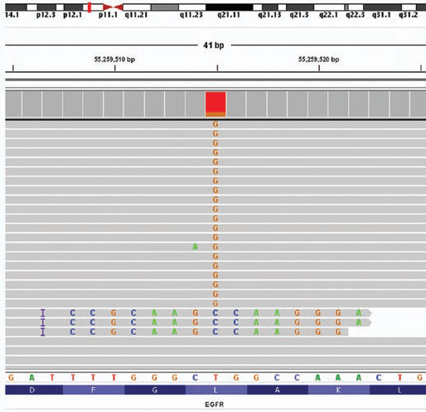
Τεχνικές μοριακής παθολογικής ανατομικής μπορεί να απαιτούνται για διαγνωστικούς σκοπούς και εντόπιση προγνωστικών είτε προβλεπτικών παραγόντων
Συχνότερες στην καθ'ημέρα κλινική πράξη για συμπαγείς όγκους είναι οι εξής: CISH, FISH, PCR, NGS.
Cheng et al., 2023

Slide 13



Τα κριτήρια της ιστοπαθολογικής διάγνωσης των κακοήθων νεοπλασμάτων
Μορφολογικά
Ιστοχημικά ή/και ανοσοϊστοχημικά
Στο σωστό κλινικό πλαίσιο...
Μοριακά

Slide 14
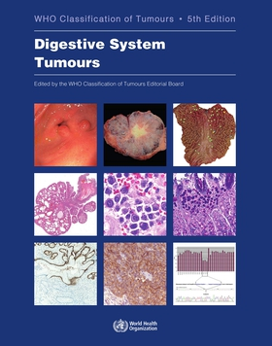
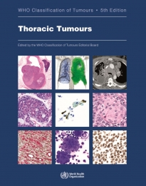
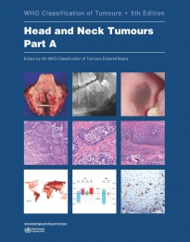
Τα διαγνωστικά κριτήρια για όλα σχεδόν τα γνωστά νεοπλάσματα βρίσκονται εδώ!

Slide 15
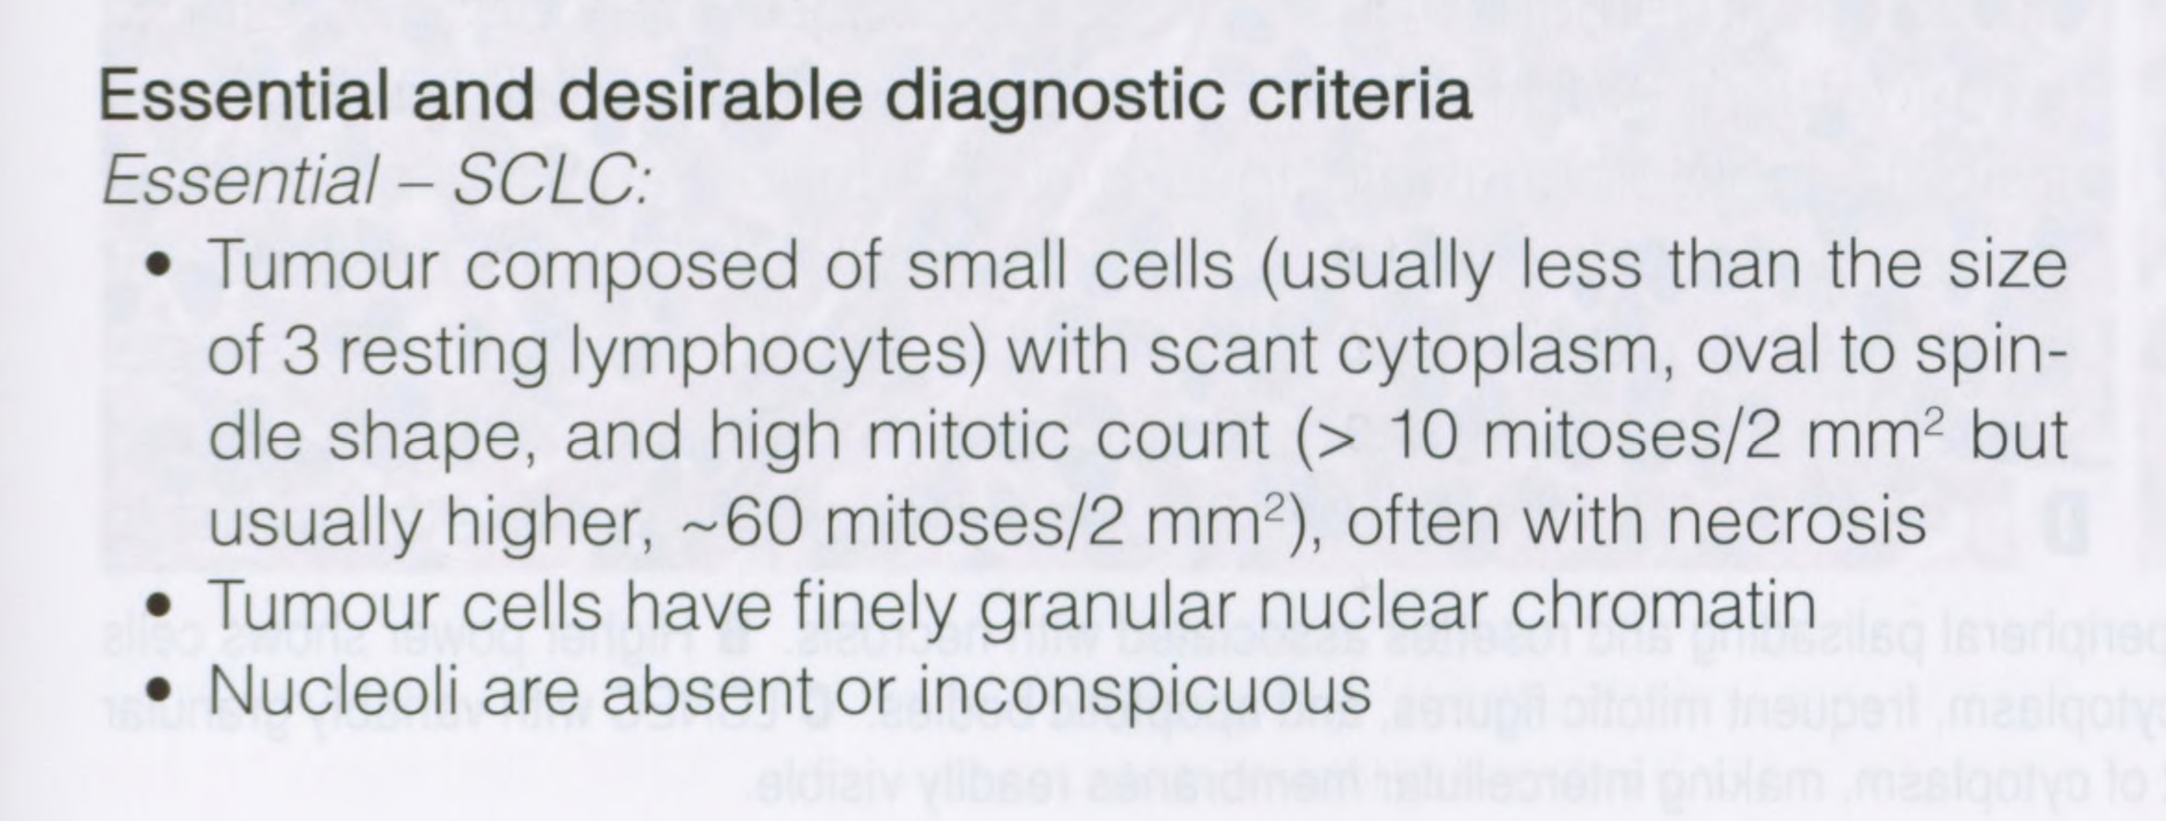
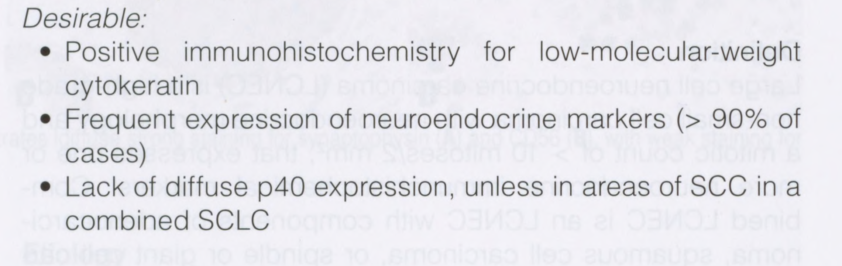
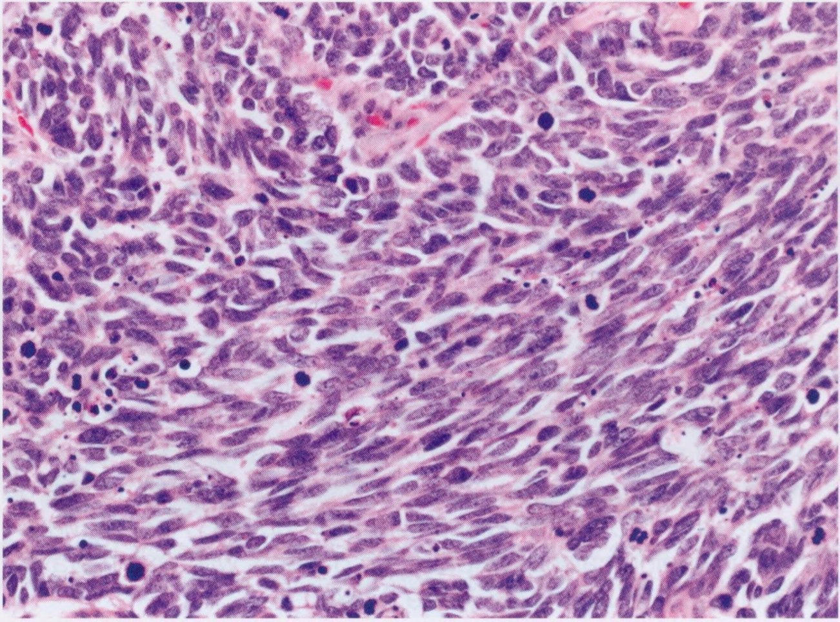
Μικροκυτταρικό καρκίνωμα πνεύμονα
Απαραίτητα κριτήρια αμιγώς μορφολογικά
IARC, 2021

Slide 16
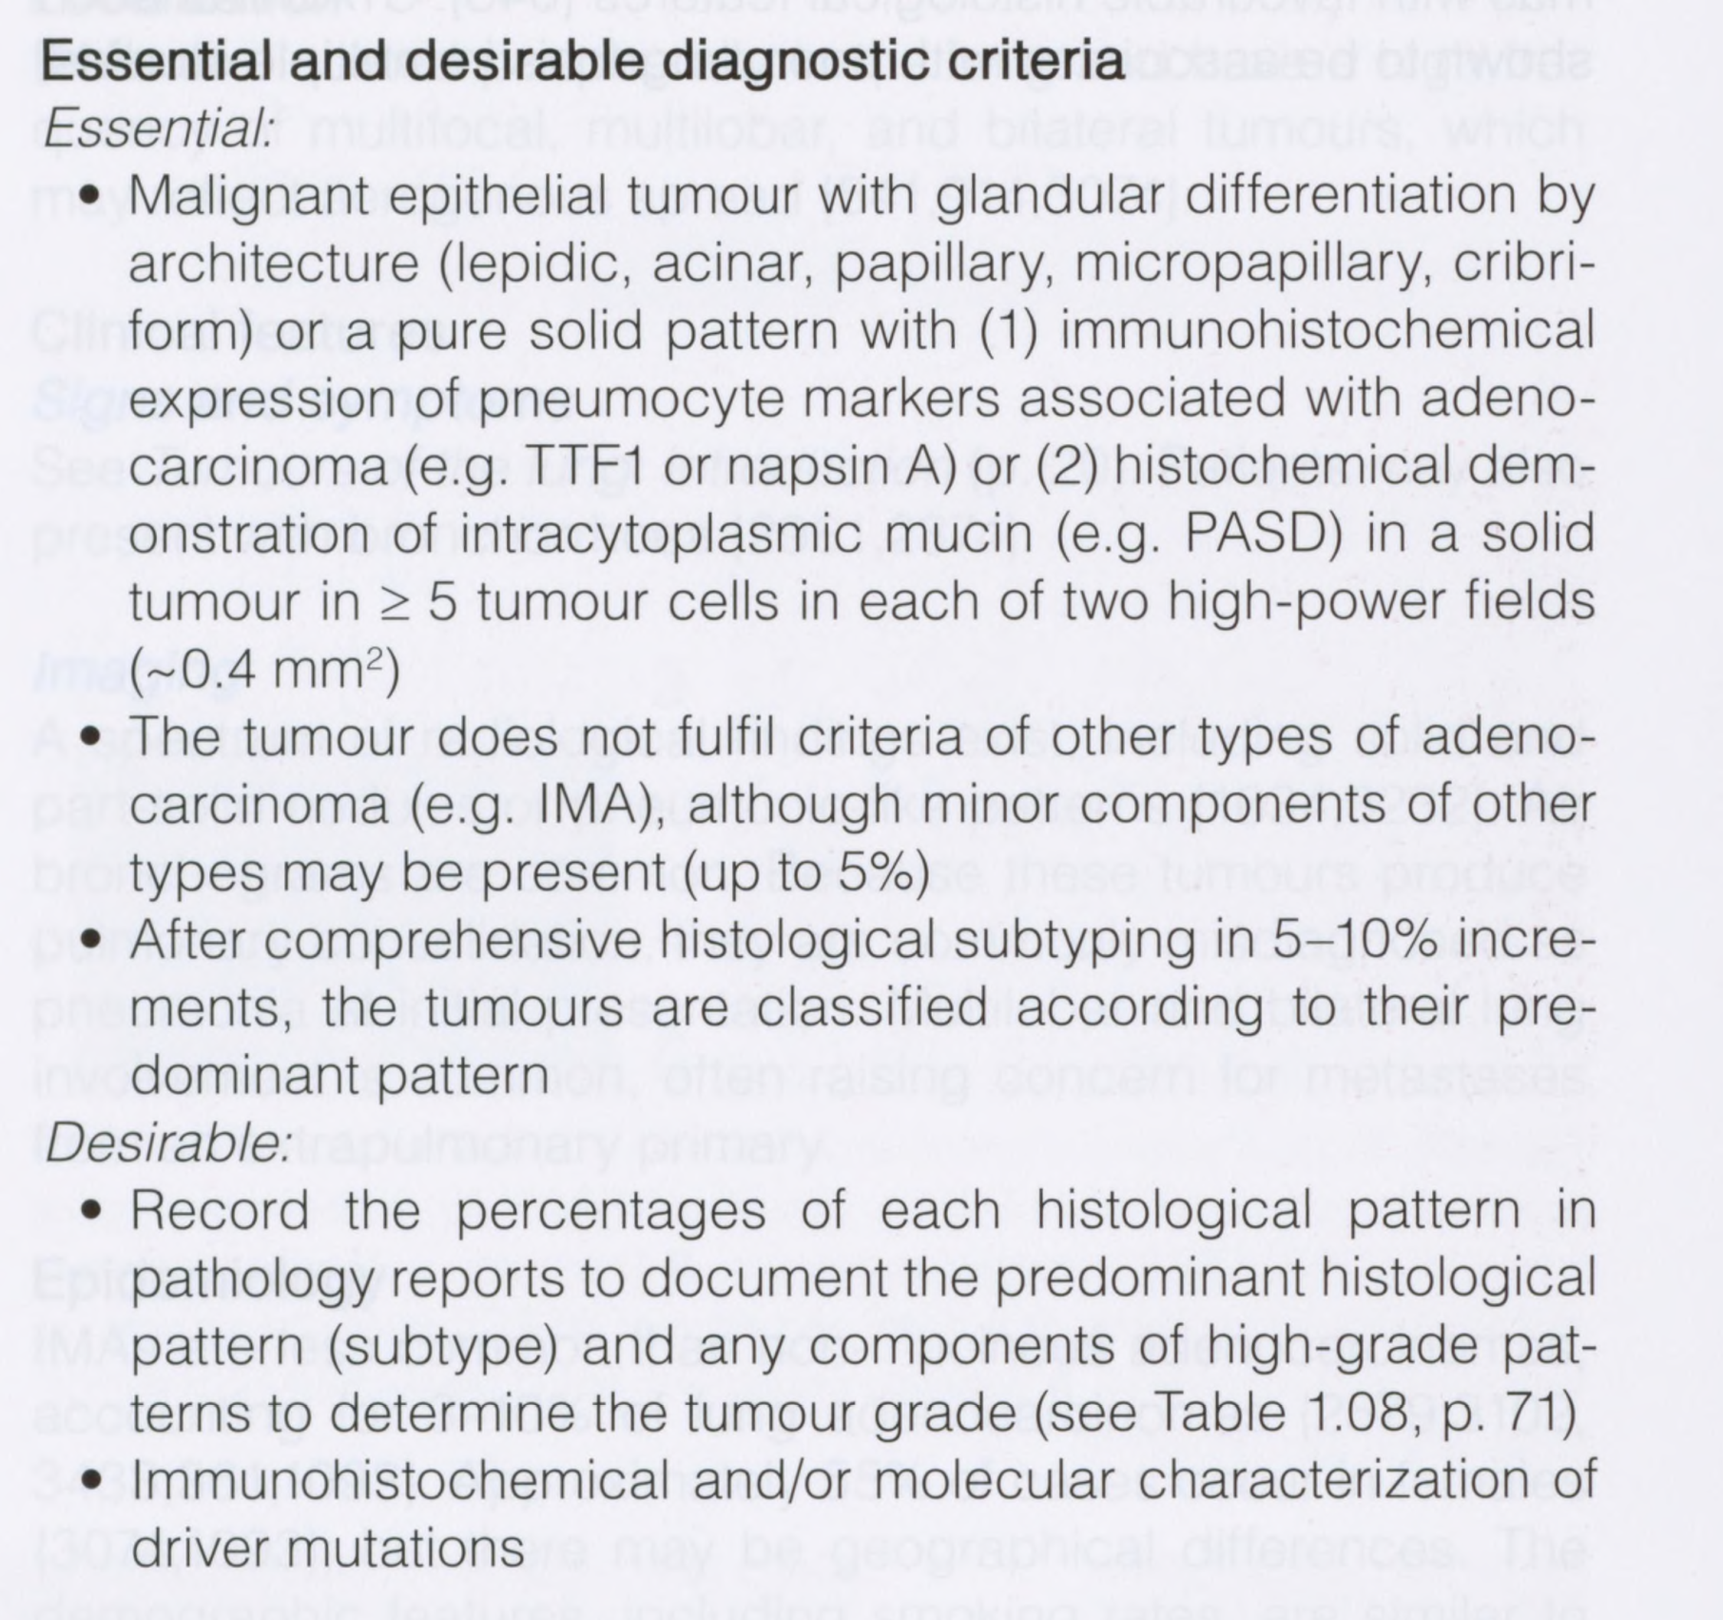
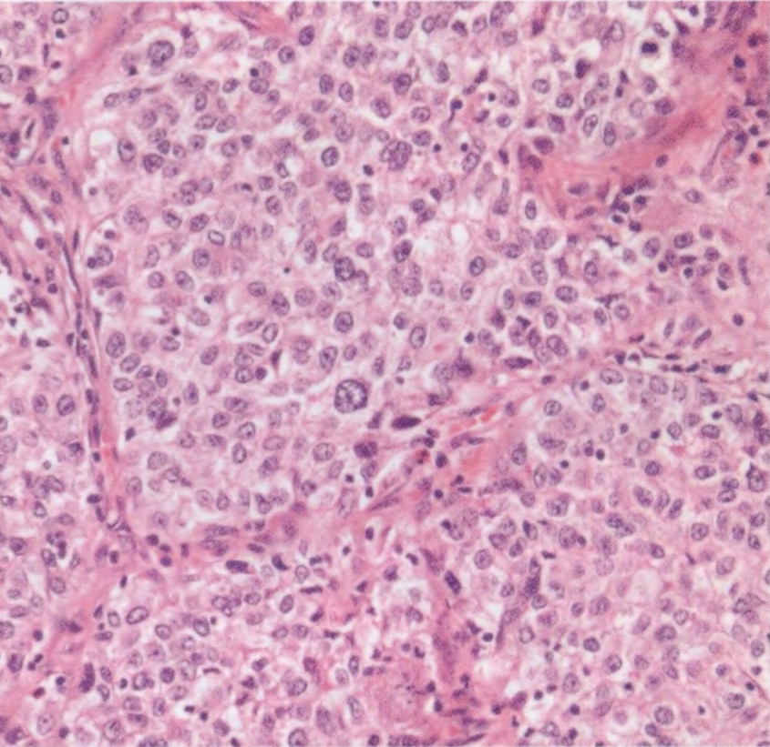

Αδενοκαρκίνωμα πνεύμονα
Απαραίτητα ιστοχημικά είτε ανοσοϊστοχημικά κριτήρια
IARC, 2021

Slide 17
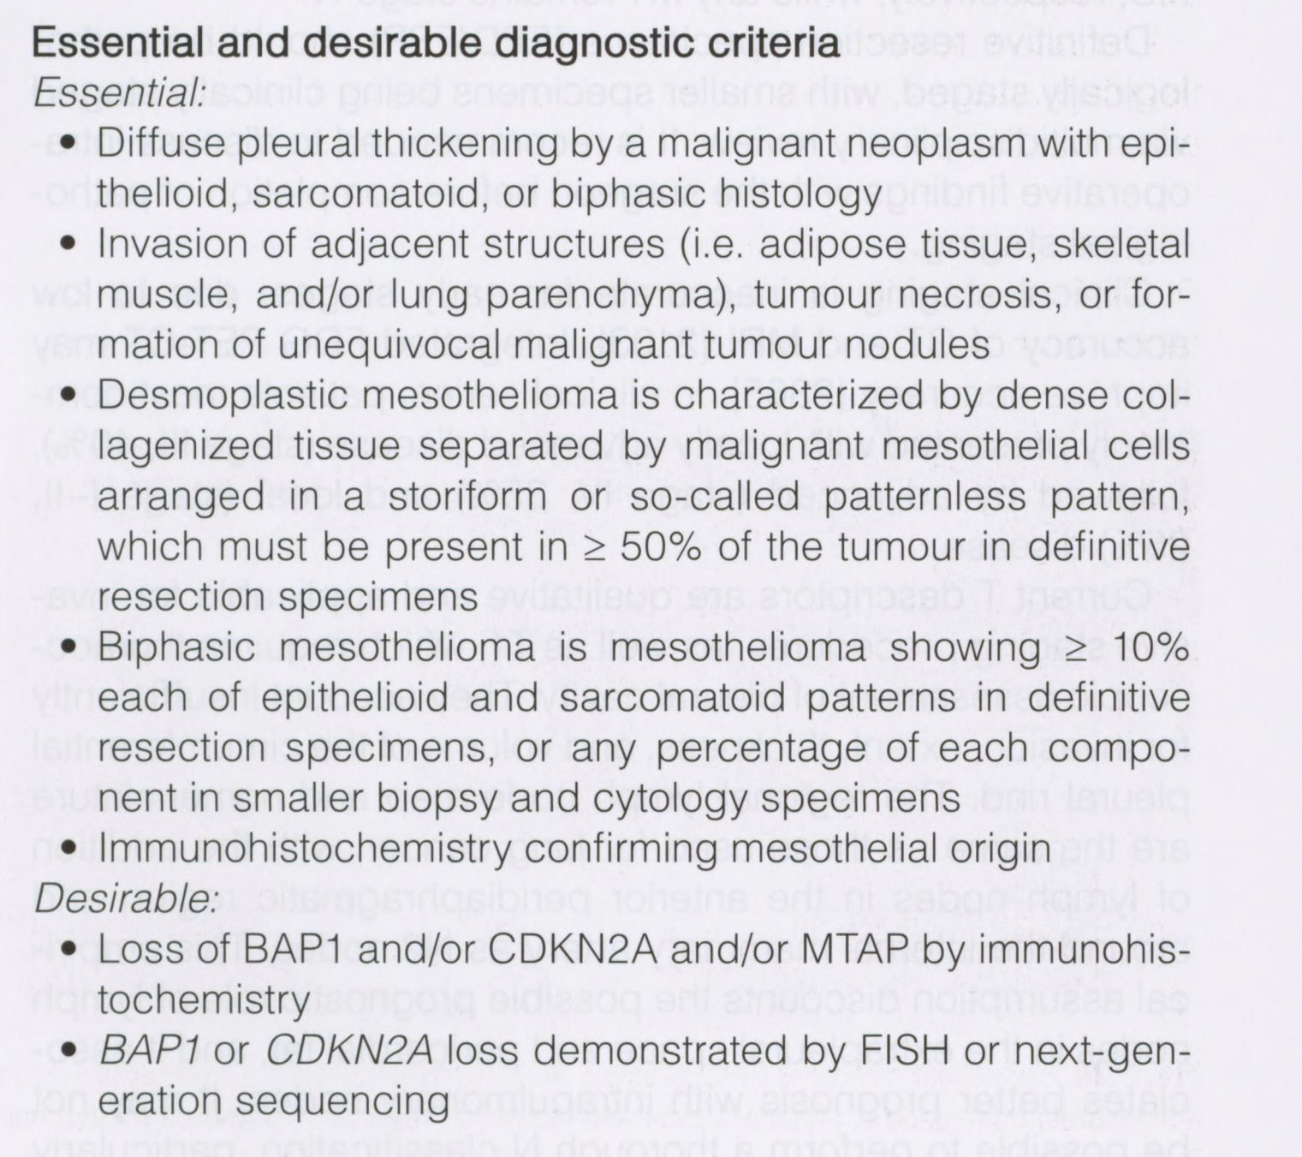
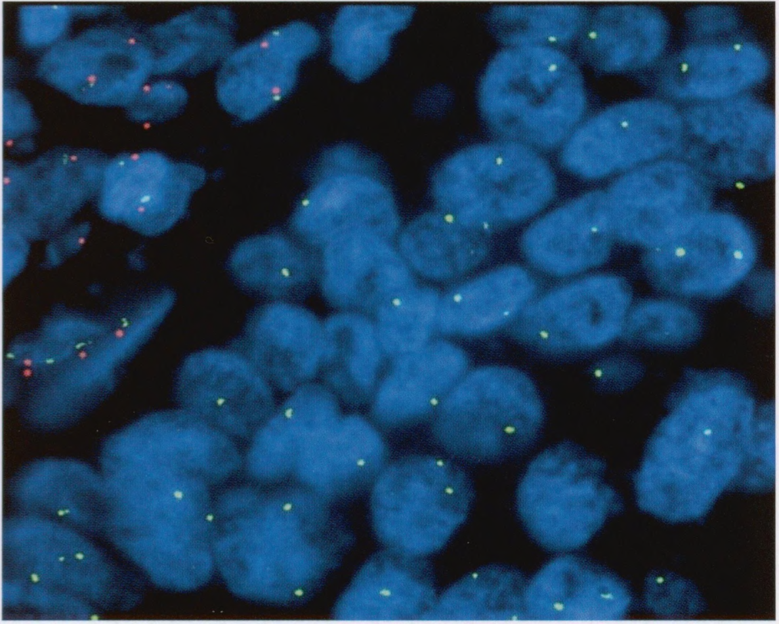
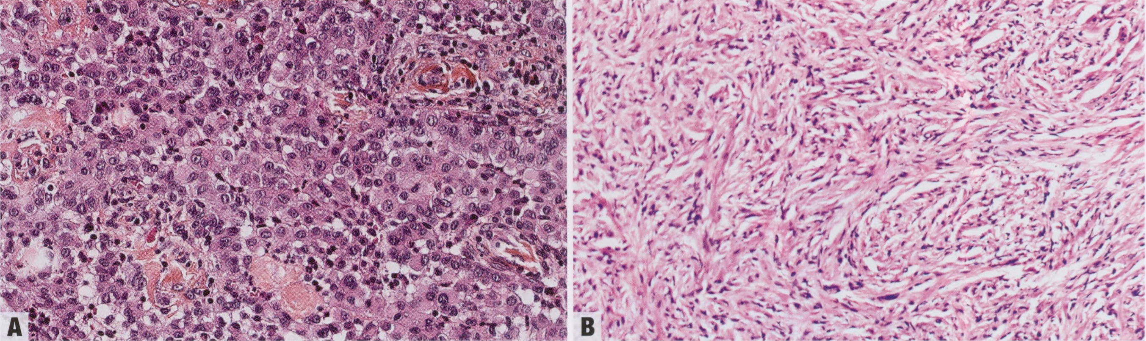
Μεσοθηλίωμα
Επιθυμητά ανοσοϊστοχημικά είτε μοριακά κριτήρια
IARC, 2021

Slide 18
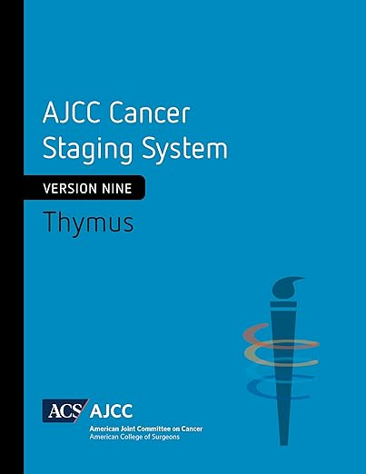

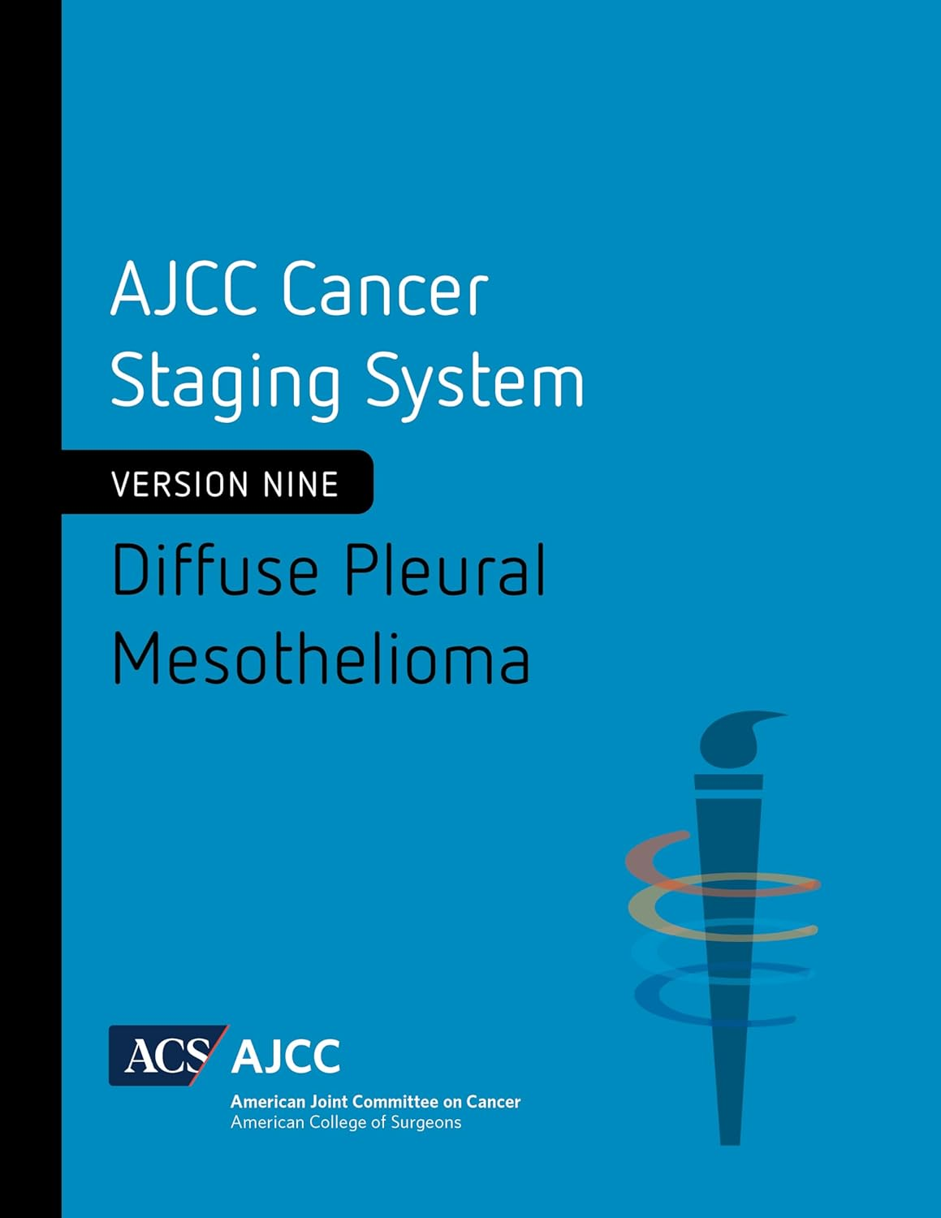
Τα κριτήρια για τη σταδιοποίηση σχεδόν όλων των γνωστών νεοπλάσματων βρίσκονται εδώ!

Slide 19
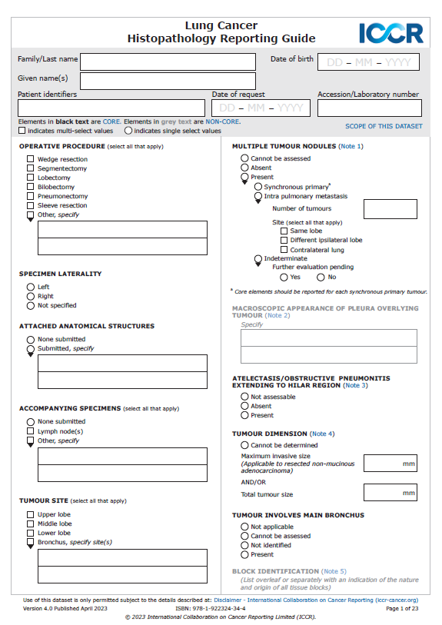
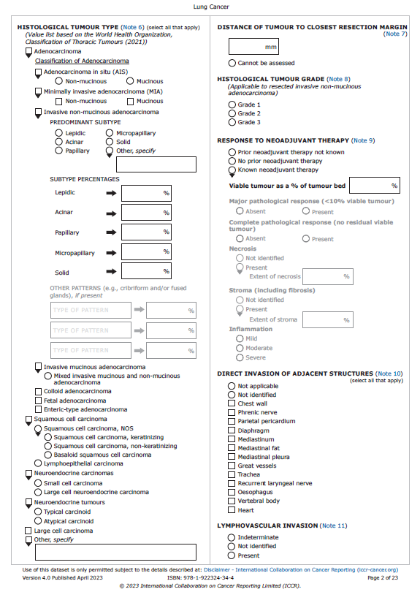

Slide 20
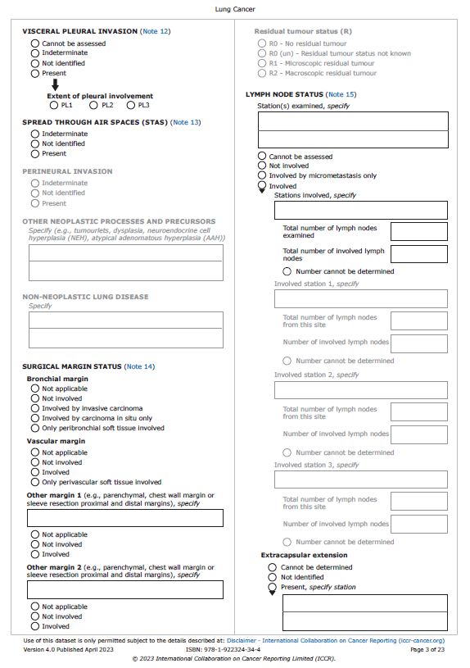
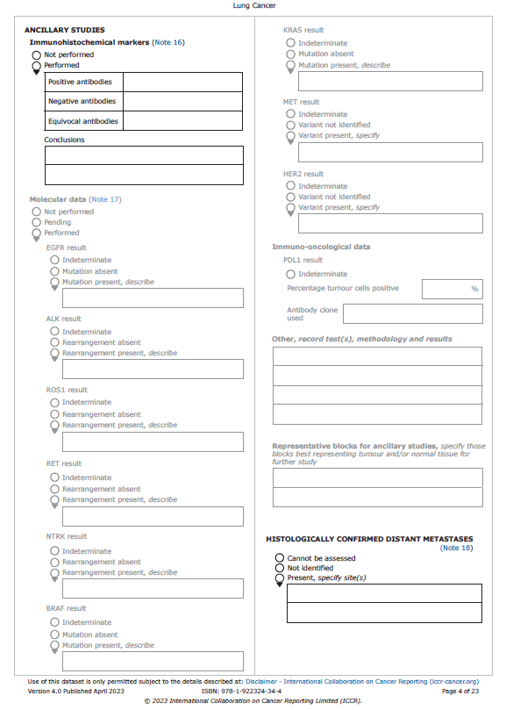

Slide 21
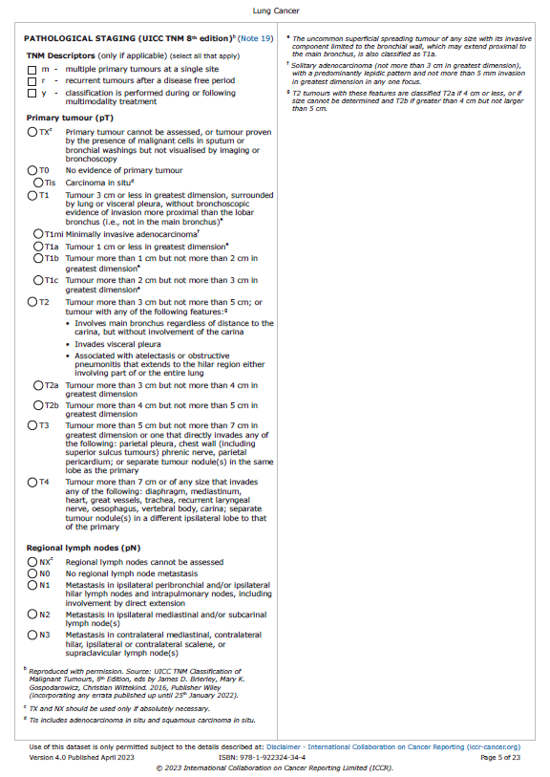

Slide 22



Η ΣΗΜΑΣΙΑ ΤΟΥ ΚΛΙΝΙΚΟΥ ΠΛΑΙΣΙΟΥ
01
Ο/η ασθενής έχει γνωστό ιστορικό κακοήθους νεοπλασματικού νοσήματος; Αν ναι, τι περιγράφει η προηγούμενη βιοψία;
Τι ευρήματα υπάρχουν από την κλινική εξέταση, τον απεικονιστικό έλεγχο και τον λοιπό κλινικοεργαστηριακό έλεγχο (καρκινικοί δείκτες, προηγούμενες βιοψίες κλπ);
02
03
Ο/η ασθενής έχει λάβει ΧΜΘ, ΑΚΘ, ορμονοθεραπεία, βιολογικούς παράγοντες κλπ;

Slide 23
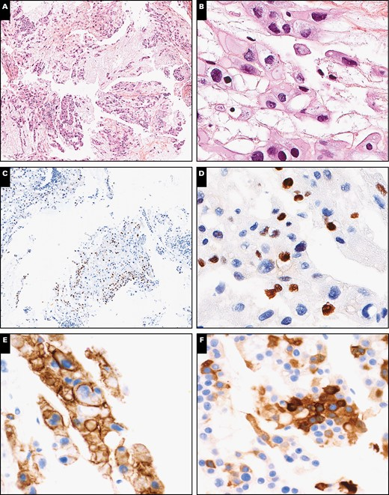
Η σημασία του κλινικού πλαισίου: παράδειγμα 1^{ο}
Ασθενής 58 ετών με μεταστατικές εστίες αγνώστου πρωτοπαθούς στο ήπαρ
Βιοψία εστιών στο ήπαρ -> έκφραση δεικτών νευροενδοκρινικής διαφοροποίησης
Η ιστοπαθολογική έκθεση κάνει λόγο για μεταστατικό ΝΕΤ
Κατά τη διερεύνηση, ανευρίσκεται μάζα στην ιεροκοκκυγική περιοχή
Βιοψία της μάζας αναδεικνύει ανάπτυξη χορδώματος
Προσοχή: ποσοστό 5% των χορδωμάτων εκφράζει ΝΕ δείκτες
Οι ογκολόγοι έχουν στα χέρια τους δύο εκθέσεις με διαφορετική διάγνωση για το ίδιο νεόπλασμα
Αν ο Παθολογοανατόμος γνώριζε για τη μάζα στην ιεροκοκκυγική περιοχή εξαρχής, η διάγνωση του χορδώματος θα μπορούσε να είχε τεθεί από τις βιοψίες του ήπατος (αντίσωμα έναντι του brachyury ειδικό για χόρδωμα)
INSM1
INSM1
CD56
Synaptophysin
Dridi et al., 2021

Slide 24
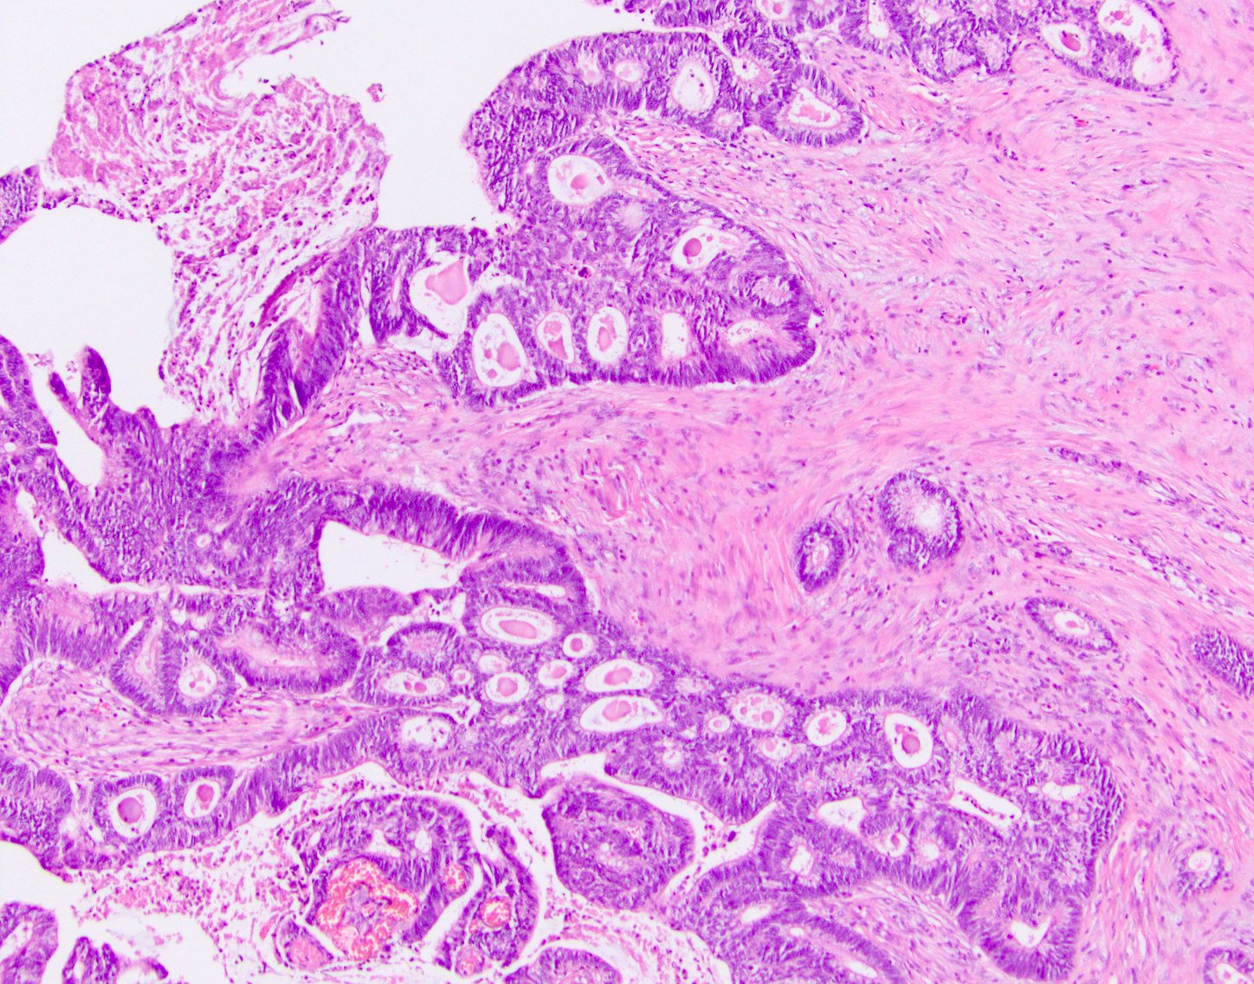
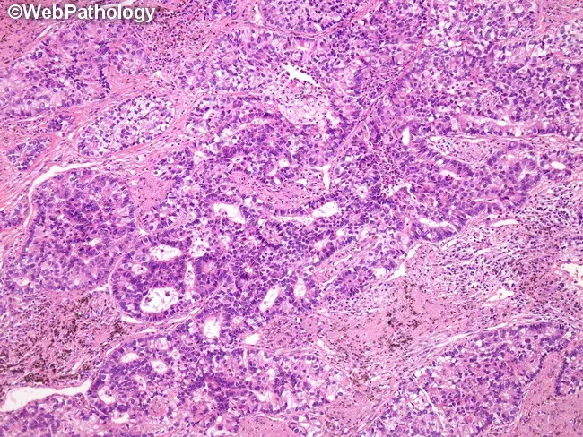
Η σημασία του κλινικού πλαισίου: παράδειγμα 2^{ο}
Ασθενής 69 ετών με εστιακή νευρολογική σημειολογία, υποβάλλεται σε CT εγκεφάλου, όπου και ανευρίσκεται βλάβη ύποπτη για μεταστατική νόσο
Βιοψία εγκεφάλου -> μορφολογικά και ανοσοϊστοχημικά ευρήματα συμβατά με μεταστατικό Ca παχέος εντέρου
Περαιτέρω μοριακός έλεγχος με NGS ανέδειξε προφίλ περισσότερο συμβατό με αδενοκαρκίνωμα πνεύμονα
Κατά τη σταδιοποίηση, ανευρίσκεται ευμεγέθης όζος ΔΚΛ
Τελική διάγνωση -> εντερικού τύπου αδενοκαρκίνωμα πνεύμονα
Προσοχή: ίδια μορφολοφία, ενίοτε ίδιος ανοσοφαινότυπος με το πρωτοπαθές αδενοκαρκίνωμα παχέος εντέρου
Αν η σταδιοποίηση είχε γίνει νωρίτερα και είχε τεθεί υπόψη του Παθολογοανατόμου, η διαφορική διάγνωση θα ήταν πλήρης
@https://www.pathologyoutlines.com/topic/colontumoradenocarcinoma.html
IARC, 2021

Slide 25
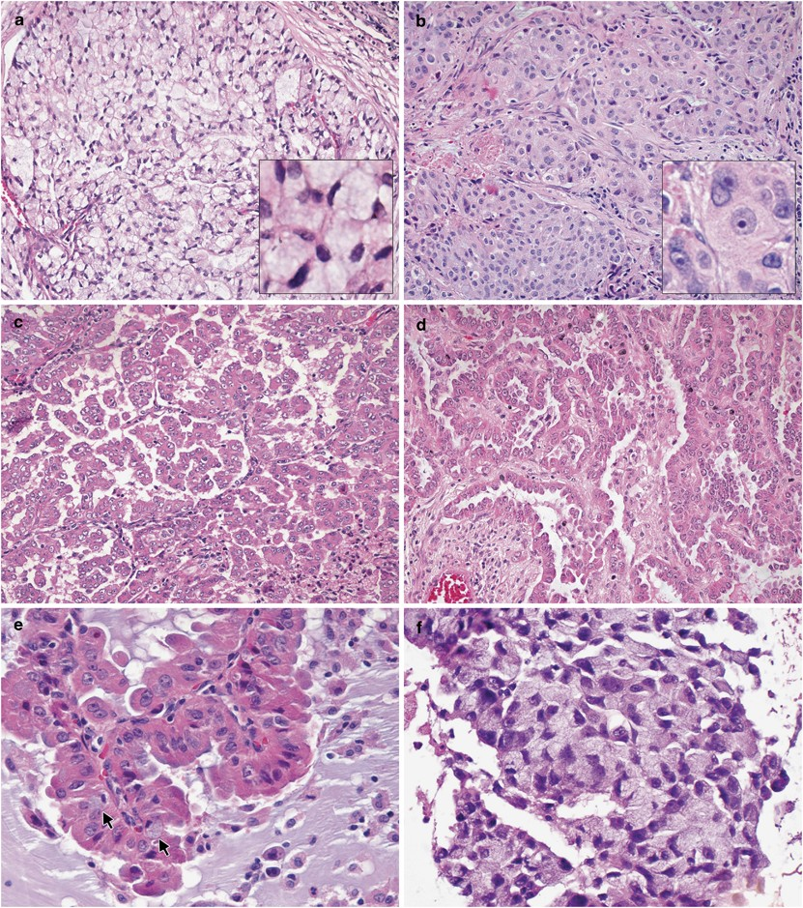
Η σημασία του κλινικού πλαισίου: παράδειγμα 3^{ο}
Το Παθολογοανατομικό εργαστήριο δέχεται παρασκεύασμα ΔΚΛ που συμφύεται με πλευρά
Κατά τη διάνοιξη και την ιστοληψία δεν αναγνωρίζεται μακροσκοπικά νεόπλασμα
Κατά τη μικροσκόπηση των τομών, δεν αναγνωρίζεται επίσης νεόπλασμα
Κατά την ανασκόπηση του περιστατικού, ο Παθολογονατόμος εντοπίζει την έκθεση της προηγούμενης βιοψίας του ασθενούς, όπου διαπιστώνεται ότι το νεόπλασμα του ασθενούς παρουσίαζε αναδιάταξη της ALK
Κατόπιν επικοινωνίας με τους θεράποντες, διαπιστώνεται ότι ο ασθενής έχει λάβει στοχευμένη θεραπεία
Η απουσία νεοπλάσματος αντιστοιχεί σε πλήρη ανταπόκριση
Προσοχή: τόσο η λήψη όσο και η μη λήψη προεγχειρητικής θεραπείας πρέπει να αναγράφεται στο ιστορικό
Nishino et al., 2012

Slide 26
ΒΙΒΛΙΟΓΡΑΦΙΑ (ΟΠΟΥ ΔΕΝ ΑΝΑΦΕΡΕΤΑΙ)
Adl, A., Shaheed, I. B., Shaalan, M. I., Al-Mokaddem, A. K., & Hassanien, A. E. (2014). Digital Pathological Services Capability Framework. Communications in Computer and Information Science, 109–118. https://doi.org/10.1007/978-3-319-13461-1_12
Chan, J. K. (2014). The wonderful colors of the hematoxylin–eosin stain in Diagnostic Surgical Pathology. International Journal of Surgical Pathology, 22(1), 12–32. https://doi.org/10.1177/1066896913517939
Cheng, L., Netto, G. J., & Eble, J. N. (2023). Molecular surgical pathology. Springer International Publishing Springer.
Dridi, M., Boutonnat, J., Dumollard, J. M., Peoc’h, M., & Karpathiou, G. (2021). INSM1 expression in Chordomas. American Journal of Clinical Pathology, 156(3), 334–339. https://doi.org/10.1093/ajcp/aqaa250
Goldblum, J. R., Lamps, L. W., McKenney, J. K., Myers, J. L., Ackerman, L. V., & Rosai, J. (2018). Rosai and Ackerman’s Surgical Pathology. Elsevier.
Nishino, M., Klepeis, V. E., Yeap, B. Y., Bergethon, K., Morales-Oyarvide, V., Dias-Santagata, D., Yagi, Y., Mark, E. J., Iafrate, A. J., & Mino-Kenudson, M. (2012). Histologic and cytomorphologic features of Alk-rearranged lung adenocarcinomas. Modern Pathology, 25(11), 1462–1472. https://doi.org/10.1038/modpathol.2012.109
Suvarna, S. K., Layton, C., & Bancroft, J. D. (2019). Bancroft’s theory and practice of histological techniques. Elsevier.
Thoracic tumours. (2021). . International Agency for Research on Cancer.

Slide 27
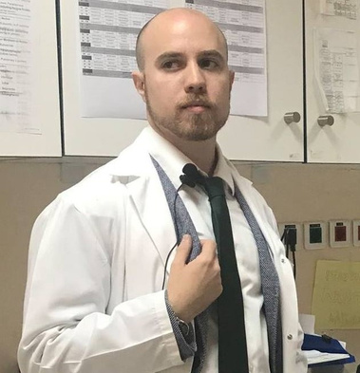


ΕΥΧΑΡΙΣΤΩ ΓΙΑ ΤΗΝ ΠΡΟΣΟΧΗ ΣΑΣ.
Σταύρος Παντελάκος
MD, MHA, PhD
LinkedIn: Σταύρος (Stavros) Παντελάκος (Pantelakos)
ΓΝΝΘΑ «Η Σωτηρία»
Don’t forget to Like and Connect!

